Slide 1
主驾驶座椅安全带不回弹问题专项汇报
单位：河北光华荣昌
日期：2025年5月

Slide 2
01
公司概括及组织架构
目 录
CONTENT
02
问题描述及临时措施
03
根本原因分析
04
永久措施及效果验证
05
相关文件补充
06
相关合理化建议

Slide 3
一、公司概括及组织架构

Slide 4
二、问题描述及临时措施
2、临时措施
1、问题描述
制定和实施临时措施
事项 | 处置方法 | 检查结果 |  | 起止日期 | 负责人
 |  | 合格数量 | 不良数量
总装线边 | —— | —— | —— | —— | ——
总装预投 | —— | —— | —— | —— | ——
三方物流仓库 | —— | —— | —— | —— | ——
运输途中 | —— | —— | —— | —— | ——
供方仓库 | 发泡背部粘贴10mm发泡贴片再次装配后安全带回位正常 | 50 | 0 | 24.11.5-24.11.7 | 范瑶臣
供方在制品 |  | 20 | 0 | 24.11.5-24.11.7 | 范瑶臣
原材料仓库 | —— | —— | —— | —— | ——
验证/确认Verification/Validation:验证临时措施有效
2024年11月04日客户反馈车辆购买后行驶3个月左右后出现安全带不回位或回位慢问题。

Slide 5
二、问题描述及临时措施
1、问题描述
2、临时措施
PPT制作要求：
1、PPT需图文并茂，照片需用清晰原图
2、可适当增加页数
3、可增加超链接引用8D报告
4、相关工序加页增加视频（必加项）
5、在人机料法环测方面的整改证据（必加项）
制定和实施临时措施
事项 | 处置方法 | 检查结果 |  | 起止日期 | 负责人
 |  | 合格数量 | 不良数量
总装线边
总装预投
三方物流仓库
运输途中
供方仓库
供方在制品
原材料仓库
验证/确认Verification/Validation:

Slide 6
三、根本原因分析
1、为何未被检出？
开发初期对安全带回位速度未做要求，仅正常回位说明，故生产时能回位就进行了放行。
流出/发生/责任归属原因分析
2、为何发生此问题？
前期开发时为了匹配造型，工程师匹配设计时忽略了装配回位问题；
3、管理责任分析
产品研发：开发初期未对座椅验证进行充分验证，方案评审不全面，研发负主要责任
工艺工程部/质量部：产品潜在失效模式分析及小批量验证不充分，负次要责任；

Slide 7
四、永久措施及效果验证
1、永久措施
2、效果验证
a、怎样防止发生？
设计人员重新匹配验证安全带，将出口罩壳受力点再次分析，制定具体的改善方案；
防止流出效果验证
①、检验次数验证增加次数后可以检出不回弹不良，措施有效；
②、增加确认发泡贴片回弹符合要求，没有不回弹现象发生
b、怎样才能检出？
①、检验作业指导书增加具体安全带回位次数检测标准，原拽拉2-3次，增加到5次；
②、增加确认发泡贴片环节，检验是否粘贴到位的步骤，确保不流出；
永久措施效果验证
①手工件验证-20250410（已完成）
②模具开发-20250507（已完成）
③模具件验证-20250622
④工程变更发布-20250625
⑤变更跟踪-20250630
c、永久措施，
①设计更改，优化出口罩壳受力点；
②调整安全带出口罩壳与调换间隙，阶差

Slide 8
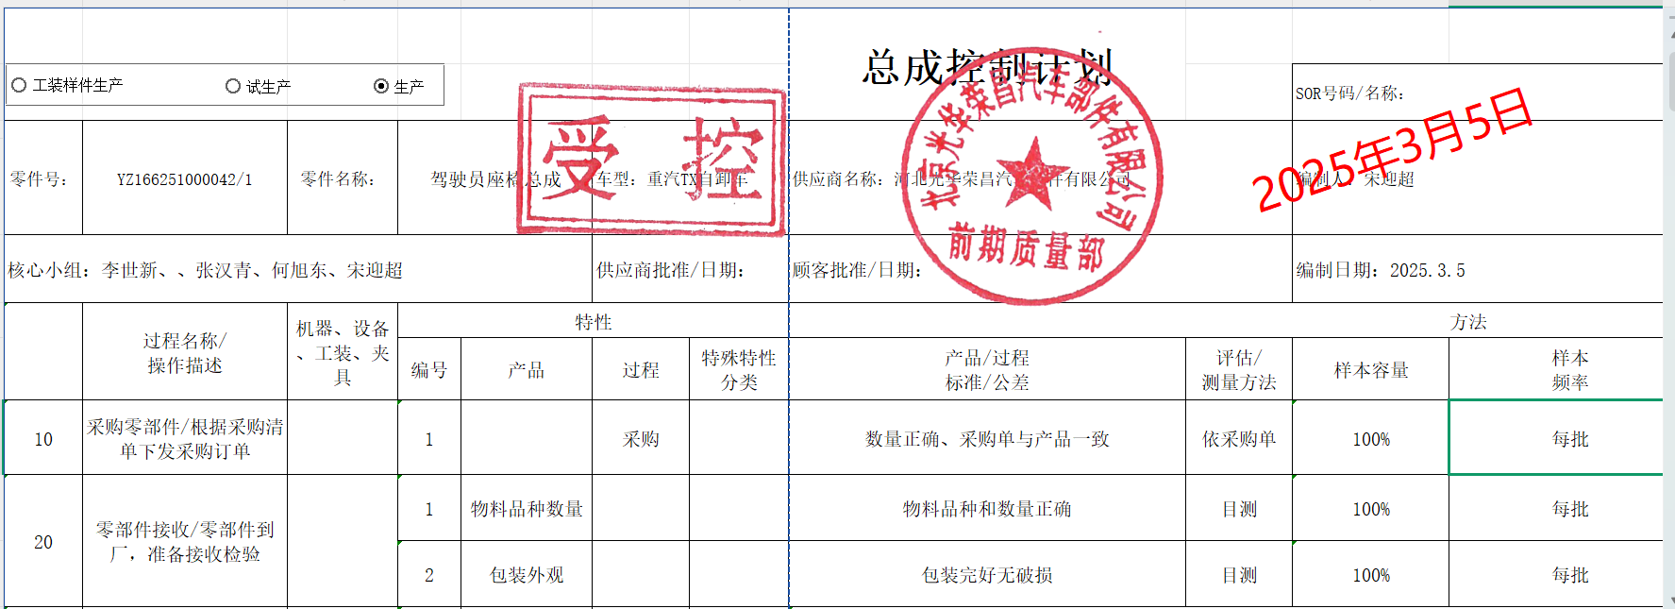
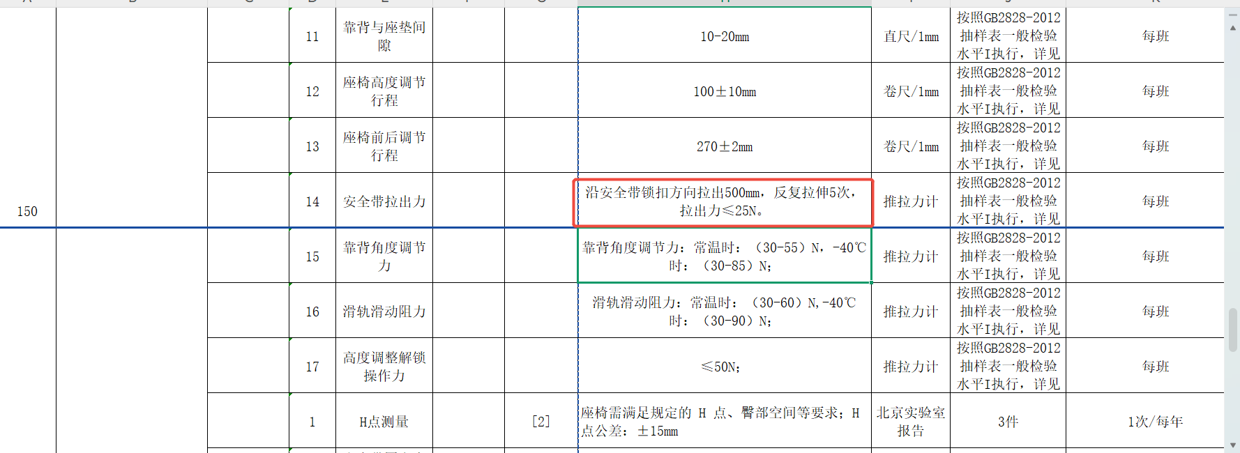
五、相关文件补充
2025年3月5日控制计划更新
明确安全带拉伸次数，确保检出不回弹的不良品

Slide 9
THANKS

